Slide 1
Biyoinformatik RNA Seq, Micorarray,
TRANCRİPTOMİCs Nedir?
Cemile Mol & Kifayet Beşirik

Slide 2
Sunum içeriği
Biyoinformatik, RNA Seq, Micorarray, TRANCRİPTOMİCs
RNA SEQ
Microarray
RNA seq ve microarray
TRANCRİPTOMİCs

Slide 3
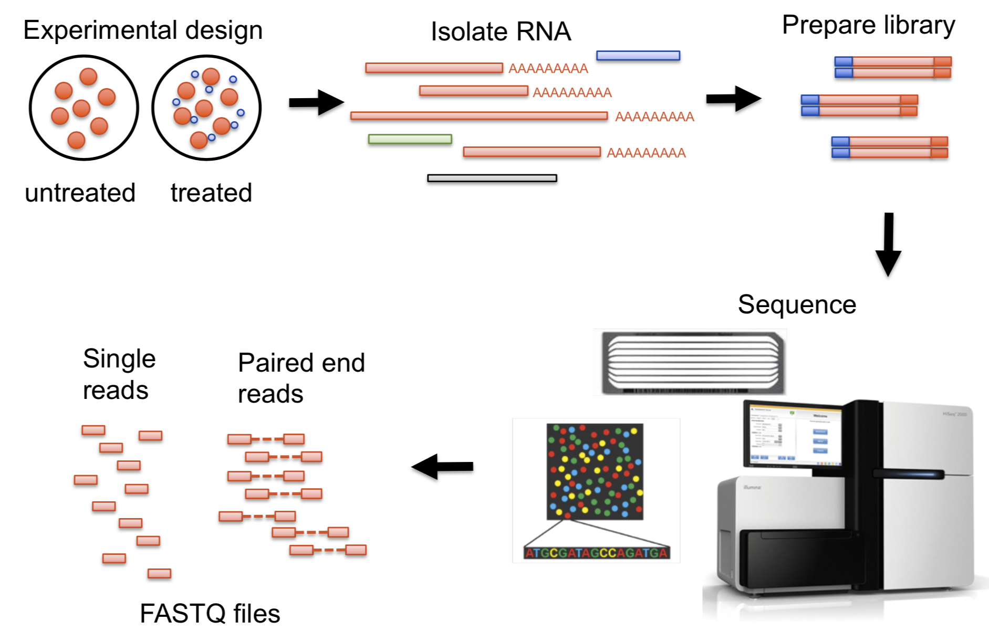
Biyoinformatik
RNA Seq
Micorarray
TRANCRİPTOMİCs

Slide 4
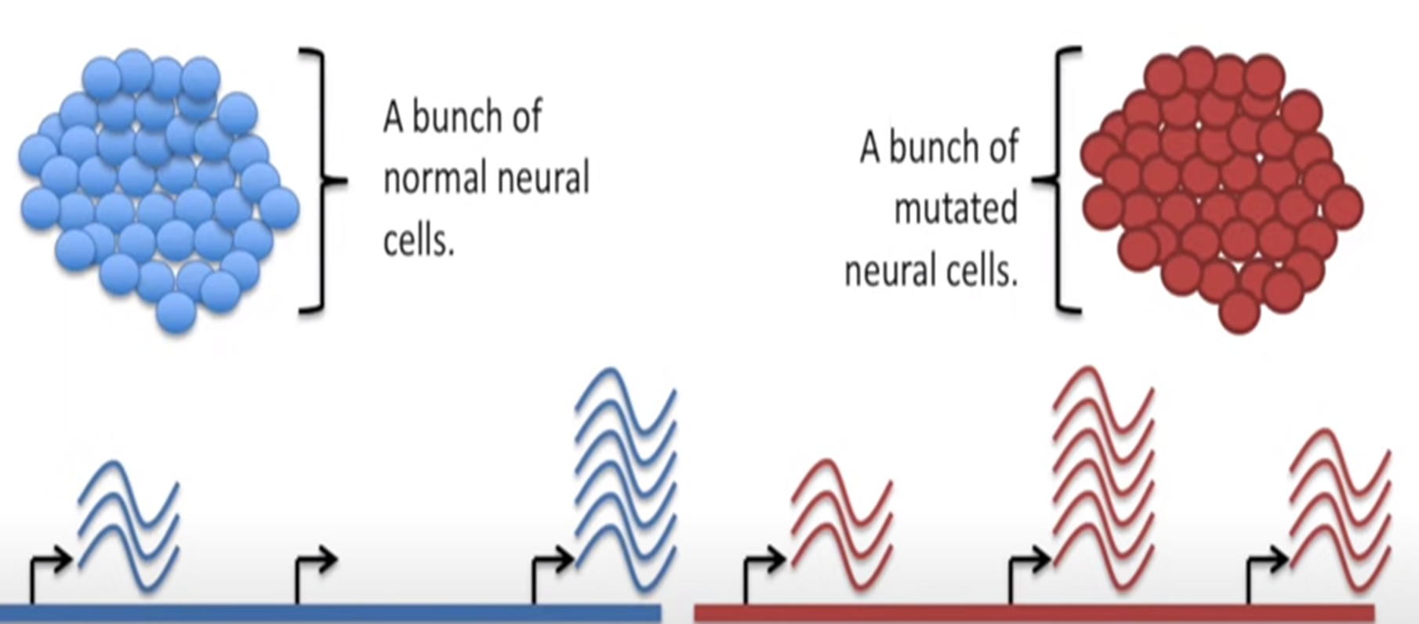
RNA SEQ

Slide 5
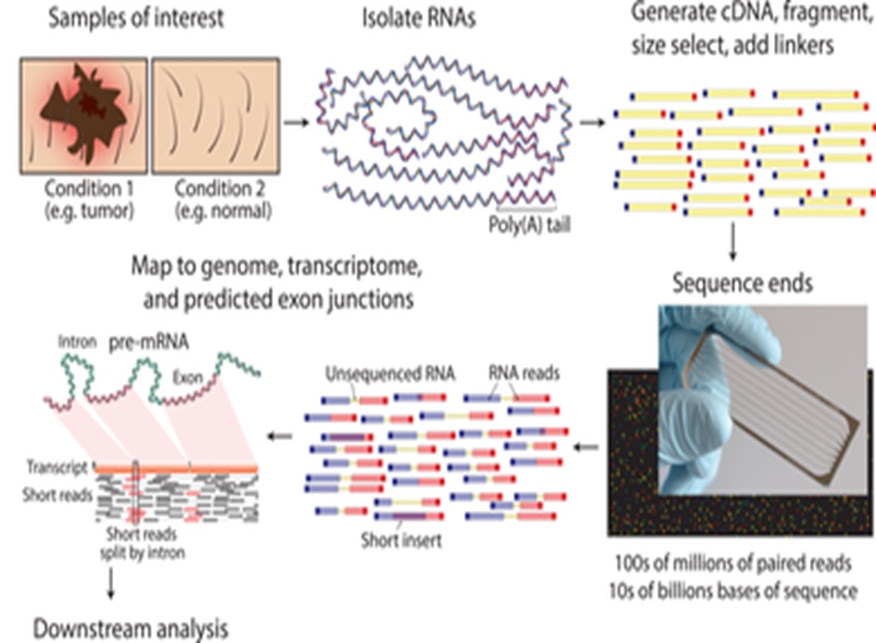

Slide 6

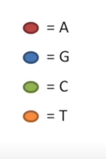
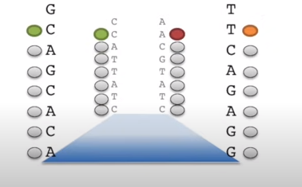

Slide 7
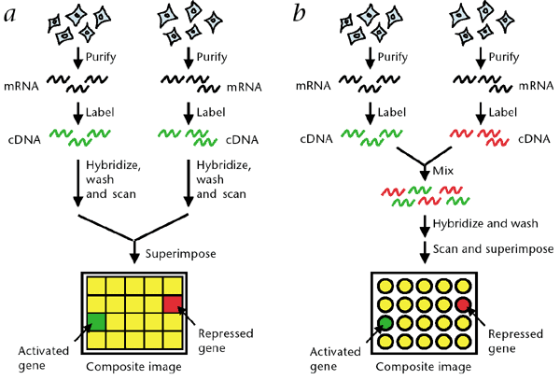
MİCROARRAY

Slide 8
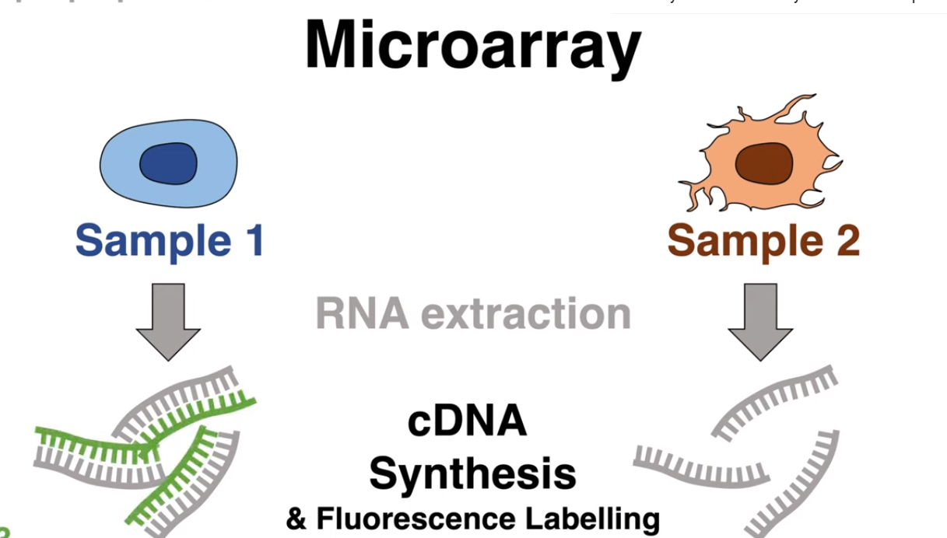
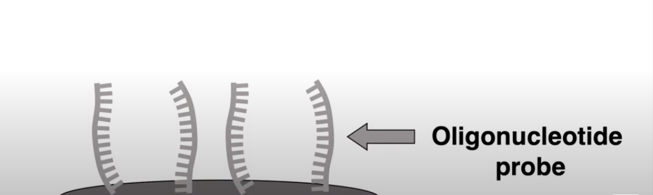
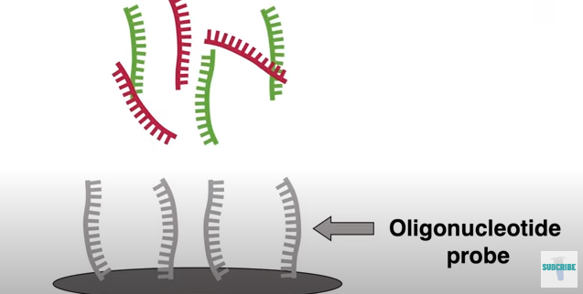
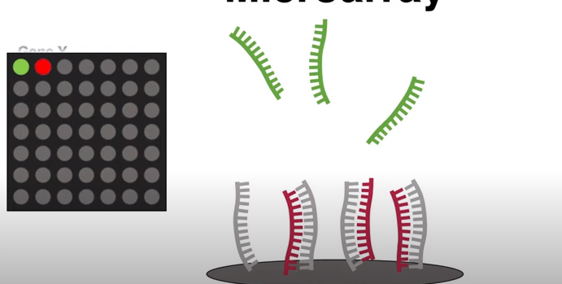
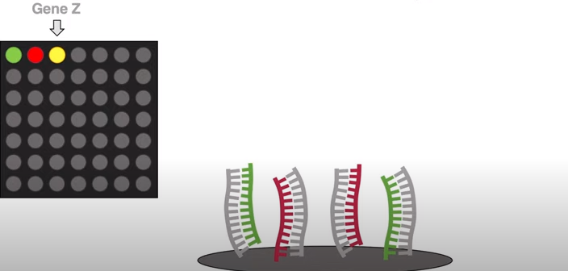
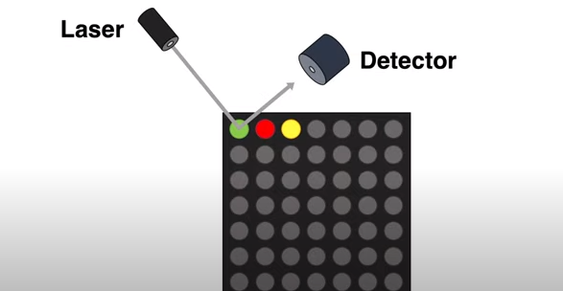

Slide 9
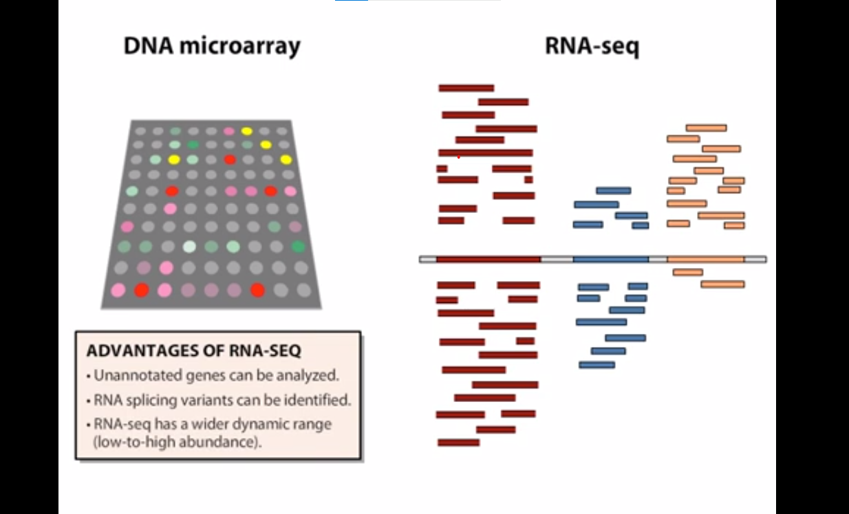
RNA SEQ & MİCROARRAY

Slide 10
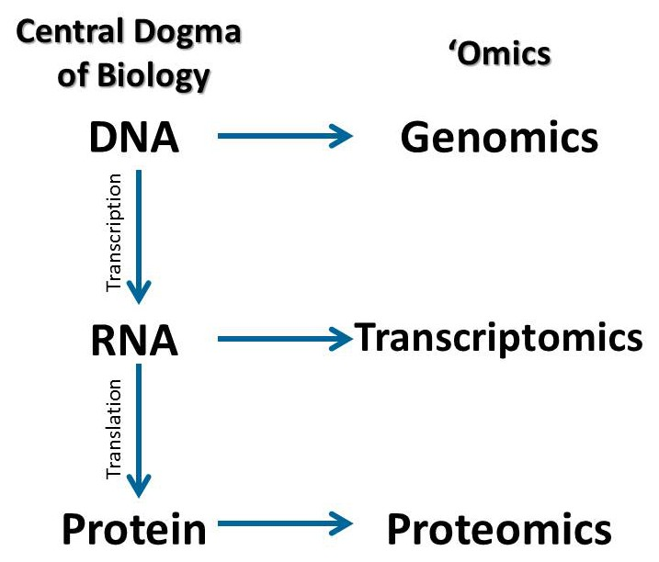
TRANSCRİPTOMİCs
Transkriptom; belli bir zamanda bir hücre veya dokudaki gen transkriptlerinin (RNA) tümünü ifade etmek amacıyla kullanılan bir ifadedir.

